Slide 1
第4章 面向对象编程(上)

Slide 2
Java发展历程
JAVA环境搭建
基础程序设计
泛型
元注解
Eclipse使用
装箱/拆箱
关键字
数据类型
运算符
流程控制
数组
枚举
IDEA 使用
排序算法
数据结构
可变参数
面向对象编程
Lambda
表达式
Java新特性
类/对象
类的结构
三大特性
接口
设计模式
Stream API
应用程序开发
Date/Time API
Oracle/MySQL
JDBC
集合
IO/NIO
类库
多线程
异常处理
反射
网络

Slide 3
学习面向对象内容的三条主线
1.java类及类的成员
2.面向对象的三大特征
3.其它关键字

Slide 4
学习内容
4.1 面向对象与面向过程
4.2 java语言的基本元素：类和对象
4.3 类的成员之一：属 性
4.4 类的成员之二：方 法
4.5 对象的创建和使用
4.6 再谈方法
4.7 面向对象特征之一：封装和隐藏
4.8 类的成员之三：构造器(构造方法)
4.9 关键字：this的使用
4.10 关键字：package、import的使用

Slide 5
4-1 面向对象与面向过程

Slide 6

何谓“面向对象”的编程思想？
顿 悟？OR 渐 悟？

Slide 7
4.1 面向对象与面向过程
面向对象(OOP)与面向过程
二者都是一种思想，面向对象是相对于面向过程而言的。面向过程，强调的是功能行为。面向对象，将功能封装进对象，强调具备了功能的对象。
面向对象更加强调运用人类在日常的思维逻辑中采用的思想方法与原则，如抽象、分类、继承、聚合、多态等。
面向对象的三大特征
封装 (Encapsulation)
继承 (Inheritance)
多态 (Polymorphism)
OOP: Object Oriented Programming
面向过程：procedure oriented programming

Slide 8
面向对象的思想概述
程序员从执行者转化成了指挥者
面向对象分析方法分析问题的思路和步骤
根据问题需要，选择问题所针对的现实世界中的实体。
从实体中寻找解决问题相关的属性和功能，这些属性和功能就形成了概念世界中的类。
把抽象的实体用计算机语言进行描述，形成计算机世界中类的定义。即借助某种程序语言，把类构造成计算机能够识别和处理的数据结构。
将类实例化成计算机世界中的对象。对象是计算机世界中解决问题的最终工具。

Slide 9
把大象放到冰箱？

Slide 10
例子：人把大象装冰箱
人
冰箱
大象
1.打开冰箱
人{
打开（冰箱）{
冰箱.开门();
}
操作(大象){
大象.进入();
}
关闭(冰箱){
冰箱.关门();
}
}
冰箱{
开门(){} 关门(){}
}
2.把大象装进冰箱
3.把冰箱门关住
大象{
进入(){ }
}
面向过程
面向对象

Slide 11
1.我要开车去丽江，这句话包含的类和方法有什么？
2.体会以下几个经典案例涉及到的类和方法。
人在黑板上画圆
列车司机紧急刹车
售货员统计收获小票的金额
你把门关上了

Slide 12
4-2 java语言的基本元素：类和对象

Slide 13
面向对象的思想概述
类(class)和对象(object)是面向对象的核心概念。
类是对一类事物的描述，是抽象的、概念上的定义
对象是实际存在的该类事物的每个个体，因而也称实例(instance)。
“万事万物皆对象”

Slide 14



面向对象的思想概述
人
可以理解为：类 = 抽象概念的人；对象 = 实实在在的某个人
面向对象程序设计的重点是类的设计
定义类其实是定义类中的成员(成员变量和成员方法)

Slide 15
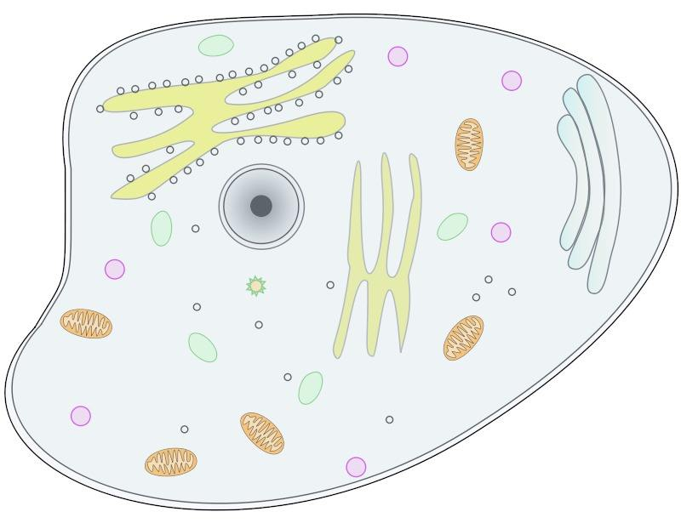
java类及类的成员
现实世界的生物体，大到鲸鱼，小到蚂蚁，都是由最基本的细胞构成的。同理，Java代码世界是由诸多个不同功能的类构成的。
现实生物世界中的细胞又是由什么构成的呢？细胞核、细胞质、… 那么，Java中用类class来描述事物也是如此
属 性：对应类中的成员变量
行 为：对应类中的成员方法
Field = 属性 = 成员变量，Method = (成员)方法 = 函数
Notes:
生活中描述事物无非就是描述事物的属性和行为。如：人有身高，体重等属性，有说话，打球等行为。

Slide 16
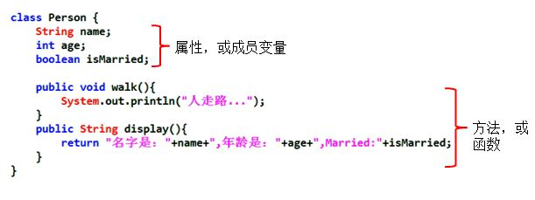
1.java类及类的成员
类的成员构成 version 1.0

Slide 17
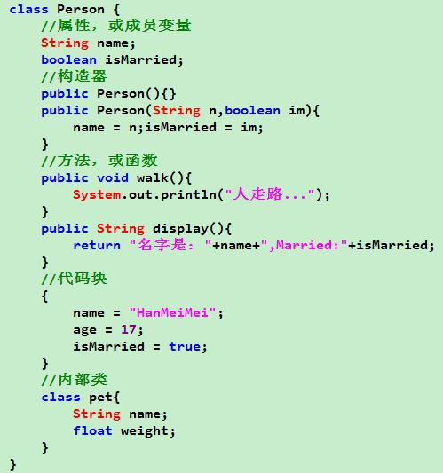
类的成员构成 verson 2.0

Slide 18
类的语法格式
修饰符 class 类名 {
属性声明;
方法声明;
}
说明：修饰符public：类可以被任意访问
类的正文要用{ }括起来
举例：
public class Person{
private int age ; //声明私有变量 age
public void showAge(int i) { //声明方法showAge( )
age = i;
}
}

Slide 19
创建Java自定义类
步骤：
定义类（考虑修饰符、类名）
编写类的属性（考虑修饰符、属性类型、属性名、初始化值）
编写类的方法（考虑修饰符、返回值类型、方法名、形参等）
练习：
定义Person、Animal、ClassRoom、Zoo等类，加以体会。

Slide 20
练 习
练习1：
编写一个Student类，包含name、gender、age、id、score属性，分别为String、String、int、int、double类型。
类中声明一个say方法，返回String类型，方法返回信息中包含所有属性值。
在另一个TestStudent类中的main方法中，创建Student对象，并访问say方法和所有属性，并将调用结果打印输出。

Slide 21
1：编程创建一个Box类，在其中定义三个变量表示一个立方体的长、宽和高，定义一个方法获取立方体的体积。创建一个对象，打印给定尺寸的立方体的体积。 2：定义一个计算机类： 属性：品牌；价格；颜色； 方法：（1）编程的功能 （2）上网的功能 实例化两个对象：“lenovo”；“hasee” 3：编写一个Dog类，包含name、age、weight属性 类中声明一个say方法，返回String类型，方法返回信息中包含所有属性值。 在另一个TestDog类中的main方法中，创建Dog对象，并访问say方法和所有属性，将调用结果打印输出。
练习

Slide 22
1：编程创建一个Box类，在其中定义三个变量表示一个立方体的长、宽和高，定义一个方法获取立方体的体积。创建一个对象，打印给定尺寸的立方体的体积。

Slide 23
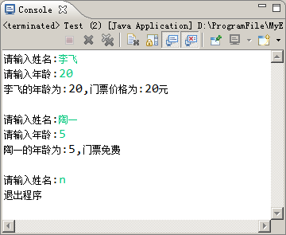
创建和使用对象示例
一个景区根据游人的年龄收取不同价格的门票。请编写游人类，根据年龄段决定能够购买的门票价格并输出
23/40

Slide 24
对象的内存解析
class Person{//人类
//1.属性
String name;//姓名
int age = 1;//年龄
boolean isMale;//是否是男性}
class PersonTest{
main(){
Person p = new Person();
Person p1 = new Person();
p1.name = “Tom”;
Person p2 = p1;
}
}
0x8899
name:null
age:0
isMale:false
Tom
1
0x5566
p2:0x8899
name:null
age:0
isMale:false
1
p1:0x8899
p:0x5566
堆：new 出来的结构：数组、对象
栈：局部变量

Slide 25
成员变量vs局部变量的内存位置
class Person{//人类
//1.属性
String name;//姓名
int age = 1;//年龄
boolean isMale;//是否是男性
public void show(String nation){//nation:局部变量
String color;//color:局部变量
color = "yellow";}
}
//测试类
class PersonTest{
main(){
Person p = new Person();
p.show(“USA”);
}
}
0x5566
name:null
age:0
isMale:false
1
color:yellow
nation:USA
p:0x5566
堆：new 出来的结构：数组、对象
栈：局部变量

Slide 26
4-3 类的成员一：属性

Slide 27
4.3 类的成员之一：属性
语法格式：
修饰符 类型 属性名 =初值 ;
说明:修饰符private:该属性只能由该类的方法访问。
修饰符public:该属性可以被该类以外的方法访问。
类型：任何基本类型，如int、boolean或任何类。
举例：
public class Person{
private int age; //声明private变量 age
public String name = “Lila”; //声明public变量 name
}

Slide 28
补：变量的分类：成员变量与局部变量
在方法体外，类体内声明的变量称为成员变量。
在方法体内部声明的变量称为局部变量。
注意：二者在初始化值方面的异同:
同：都有生命周期
异：局部变量除形参外，需显式初始化。
实例变量（不以static修饰）
成员变量
所有
变量
类变量（以static修饰）
形参（方法、构造器中定义的变量）
局部变量
方法局部变量（在方法内定义）
代码块局部变量（在代码块内定义）

Slide 29
成员变量（属性）和局部变量的区别？
成员变量：
成员变量定义在类中，在整个类中都可以被访问。
成员变量分为类成员变量和实例成员变量，实例变量存在于对象所在的堆内存中。
成员变量有默认初始化值。
成员变量的权限修饰符可以根据需要，选择任意一个
局部变量：
局部变量只定义在局部范围内，如：方法内，代码块内等。
局部变量存在于栈内存中。
作用的范围结束，变量空间会自动释放。
局部变量没有默认初始化值，每次必须显式初始化。
局部变量声明时不指定权限修饰符

Slide 30
对象属性的默认初始化赋值
当一个对象被创建时，会对其中各种类型的成员变量自动进行初始化赋值。除了基本数据类型之外的变量类型都是引用类型，如上面的Person及前面讲过的数组。
成员变量类型 | 初始值
byte | 0
short | 0
int | 0
long | 0L
float | 0.0F
double | 0.0
char | 0 或写为:’\u0000’(表现为空)
boolean | false
引用类型 | null

Slide 31
案例
public class Test{
int count=0;
public void method(){
int count=99;
count++;
}
public void method2(){
System.out.println(count);
}
}

Slide 32
练 习
改写Dog类，name属性使用缺省初始值，age和weight属性使用显式初始值1和10。
在TestDog类的main方法中，创建两个Dog对象，分别调用两对象的say方法，将调用结果打印输出。
继续在main方法中，将两个Dog对象的name属性分别设为“京叭 ”和“吉娃娃”，第二个对象的体重设为8。再分别调用两对象的say方法，将调用结果打印输出。
根据输出结果，理解由同一类创建的不同对象的属性的独立性。

Slide 33
4-4 类的成员二：方法

Slide 34
4.4 类的成员之二：方 法
什么是方法(method、函数):
方法是类或对象行为特征的抽象，也称为函数。
Java里的方法不能独立存在，所有的方法必须定义在类里。
语法格式：
修饰符 返回值类型 方法名 ( 参数列表) {
方法体语句；
}
举例：
public class Person{
private int age;
public int getAge() { return age; } //声明方法getAge
public void setAge(int i) { //声明方法setAge
age = i; //将参数i的值赋给类的成员变量age
}
}

Slide 35
4.4 类的成员之二：方 法
说明：
1. 修饰符：public, private, protected等。
2. 返回值类型：
没有返回值：void。
有返回值，声明出变量的类型
3. 方法名：“见名知意”
4. 方法的参数列表：
可以包含一到多个参数
调用方法时，参数的类型与数量必须完全匹配

Slide 36
4-5 对象的创建和使用

Slide 37

4.5 对象的创建和使用
java类及类的成员
如何使用java类？
java类的实例化，即创建类的对象

Slide 38
对象的创建和使用
使用new +构造器创建一个新的对象；
使用“对象名.对象成员”的方式访问对象成员（包括属性和方法）；
举例:
public class Zoo{
public static void main(String args[]){
Animal xb=new Animal();
xb.legs=4;
System.out.println(xb.legs);
xb.eat();
xb.move();
}
}
public class Animal {
public int legs;
public void eat(){
System.out.println(“Eating.”);
}
public viod move(){
System.out.println(“Move.”);
}
}

Slide 39
java 中类与对象
Animal
legs
eat() move()
类名
数据(属性)
Java 类
举例
数据1
方法
……
属性
new Animal()
new Animal()
数据n
方法1
xb:Animal
legs=4
eat() move()
xh:Animal
legs=0
eat() move()
……
方法
方法n

Slide 40

曰：“白马非马，可乎？”
曰：“可。”
曰：“何哉？”
曰：“马者，所以命形也。白者，所以命色也。命色者，非命形也，故曰白马非马。”

Slide 41
对象的创建和使用
举例:
public class Zoo{
public static void main(String args[]){
Animal xb=new Animal();
Animal xh=new Animal();
xb.legs=4;
xh.legs=0;
System.out.println(xb.legs); //4
System.out.println(xh.legs); //0
xb.legs=2;
System.out.println(xb.legs); //2
System.out.println(xh.legs); //0
} }
如果创建了一个类的多个对象，对于类中定义的属性，每个对象都拥有各自的一套副本，且互不干扰。

Slide 42
练 习 1
编写教师类和学生类，并通过测试类创建对象进行测试
Student类
属性： name:String age:int major:String interests:String
方法：say() 返回学生的个人信息
Teacher类
属性： name:String age:int teachAge:int course:String
方法：say() 输出教师的个人信息

Slide 43
提 示
类的访问机制：
在一个类中的访问机制：类中的方法可以直接访问类中的成员变量。（例外：static方法访问非static，编译不通过。）
在不同类中的访问机制：先创建要访问类的对象，再用对象访问类中定义的成员。

Slide 44
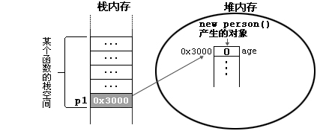
对象的产生
class Person{
int age;
void shout(){
System.out.println(“oh,my god! I am ” + age);
}
}
Person p1 = new Person();执行完后的内存状态

Slide 45
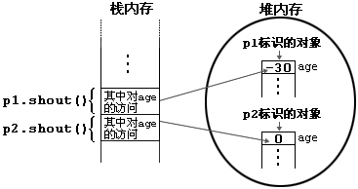
对象的使用
class PersonTest{
public static void main(String[] args) { //程序运行的内存布局如下图
Person p1 = new Person();
Person p2 =new Person();
p1.age = -30;
p1.shout();
p2.shout();
}
}

Slide 46
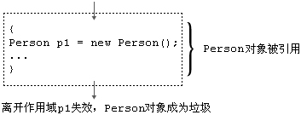
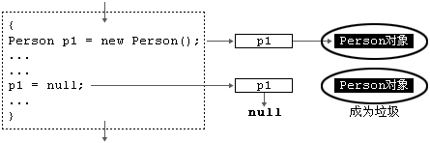
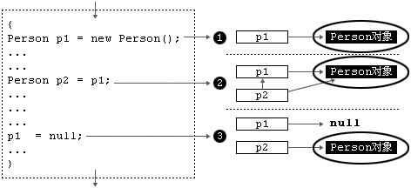
对象的生命周期

Slide 47
根据代码，画出内存图
class Car{
String color = "red";
int num = 4;
void show(){
System.out.println("color="+color+"..num="+num);
}
}
class CarTest {
public static void main(String[] args) {
Car c1 = new Car(); //建立对象c1
Car c2 = new Car(); //建立对象c2
c1.color = "blue"; //对对象的属性进行修改
c1.show(); //使用对象的方法
c2.show();
} }

Slide 48
4-6 再谈方法
4.6.1 方法的调用
4.6.2 方法的重载
4.6.3 可变形参的方法
4.6.4 方法的参数传递
4.6.5 递归方法

Slide 49
4.6 再谈方法(method)
格式：
修饰符 返回值类型 方法名（参数类型 形参1，参数类型 形参2，….）｛
程序代码
return 返回值;
｝
其中：
形参：在方法被调用时用于接收外部传入的数据的变量。
参数类型：就是该形式参数的数据类型。
返回值：方法在执行完毕后返还给调用它的程序的数据。
返回值类型：方法要返回的结果的数据类型。
实参：调用方法时实际传给函数形式参数的数据。
如何理解方法返回值类型为void的情况 ?

Slide 50
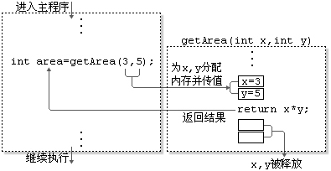
4.6.1 方法的调用
方法只有被调用才会被执行
方法调用的过程分析

Slide 51
方法的调用
注 意：
没有具体返回值的情况，返回值类型用关键字void表示，那么该函数中的return语句如果在最后一行可以省略不写。
定义方法时，方法的结果应该返回给调用者，交由调用者处理。
方法中只能调用方法，不可以在方法内部定义方法。

Slide 52
练习2
1.创建一个Person类，其定义如下：
要求：(1)创建Person类的对象，设置该对象的name、age和sex属性，调用study方法，输出字符串“studying”，调用showAge()方法显示age值，调用addAge()方法给对象的age属性值增加2岁。
(2)创建第二个对象，执行上述操作，体会同一个类的不同对象之间的关系。
Person
name:String age:int sex:int
+study():void +showAge():void +addAge(int i):int
2.利用面向对象的编程方法，设计类Circle计算圆的面积。

Slide 53
练习2
3.1 编写程序，声明一个method方法，在方法中打印一个10*8 的矩形，在main方法中调用该方法。
3.2 修改上一个程序，在method方法中，除打印一个10*8的矩形外，再计算该矩形的面积，并将其作为方法返回值。在main方法中调用该方法，接收返回的面积值并打印。
3.3 修改上一个程序，在method方法提供m和n两个参数，方法中打印一个m*n的矩形，并计算该矩形的面积， 将其作为方法返回值。在main方法中调用该方法，接收返回的面积值并打印。

Slide 54




方法的参数传递 —基本数据类型的参数传递

Slide 55
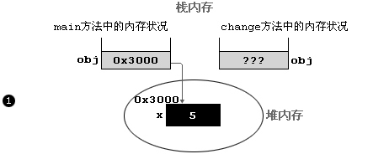
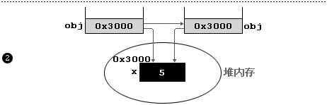

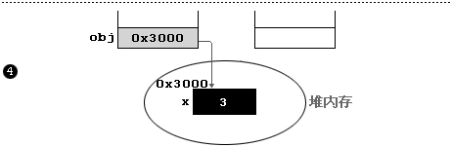
方法的参数传递 —引用数据类型的参数传递

Slide 56
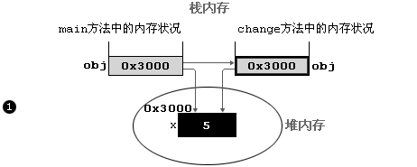
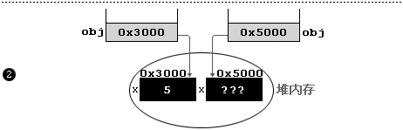
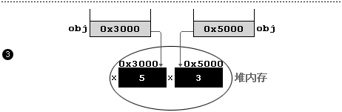
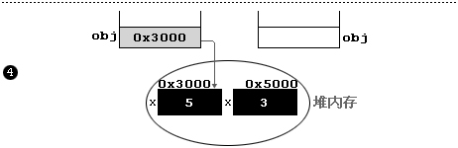
方法的参数传递 —引用数据类型的参数传递

Slide 57
方法的参数传递
public class TransferTest {
public static void swap(int a , int b){
int tmp = a;
a = b;
b = tmp;
System.out.println("swap方法里，a的值是"
+ a + "；b的值是" + b);
}
public static void main(String[] args) {
int a = 5;
int b = 10;
swap(a , b);
System.out.println("交换结束后，变量a的值是"
+ a + "；变量b的值是" + b);
} }
请输出结果

Slide 58
方法的参数传递
class DataSwap{
public int a;
public int b;
}
public class TestTransfer1 {
public static void swap(DataSwap ds){
int temp = ds.a;
ds.a = ds.b;
ds.b = temp;
System.out.println("swap方法里，a Field的值是"
+ ds.a + "；b Field的值是" + ds.b);
}
public static void main(String[] args) {
DataSwap ds = new DataSwap();
ds.a = 5;
ds.b = 10;
swap(ds);
System.out.println("交换结束后，a Field的值是"
+ ds.a + "；b Field的值是" + ds.b);
}
}
请输出结果

Slide 59
方法的重载
public class PrintStream{
public static void print(int i) {……}
public static void print(float f) {……}
private static void print(String s) {……}
public static void main(String[] args){
print(3)；
print(1.2f)；
print(“hello!”)；
}
}

Slide 60
4.6.2 方法的重载(overload)
重载的概念
在同一个类中，允许存在一个以上的同名方法，只要它们的参数个数或者参数类型不同即可。
重载的特点：
与返回值类型无关，只看参数列表，且参数列表必须不同。(参数个数或参数类型)。调用时，根据方法参数列表的不同来区别。
重载示例：
//返回两个整数的和 int add(int x,int y){return x+y;} //返回三个整数的和 int add(int x,int y,int z){return x+y+z;} //返回两个小数的和 double add(double x,double y){return x+y;}

Slide 61
方法的重载
使用重载方法，可以为编程带来方便。
例如，System.out.println()方法就是典型的重载方法，其内部的声明形式如下：
public void println(byte x)
public void println(short x)
public void println(int x)
public void println(long x)
public void println(float x)
public void println(double x)
public void println(char x)
public void println(double x)
public void println()
……

Slide 62
练习3
1.判 断：
与void show(int a,char b,double c){}构成重载的有：
void show(int x,char y,double z){} //
int show(int a,double c,char b){} //
c) void show(int a,double c,char b){} //
d) boolean show(int c,char b){} //
e) void show(double c){} //
f) double show(int x,char y,double z){} //
g) void shows(){double c} //

Slide 63
练习3
2.编写程序，定义三个重载方法并调用。方法名为mOL。
三个方法分别接收一个int参数、两个int参数、一个字符串参数。分别执行平方运算并输出结果，相乘并输出结果，输出字符串信息。
在主类的main ()方法中分别用参数区别调用三个方法。
3.定义三个重载方法max()，第一个方法求两个int值中的最大值，第二个方法求两个double值中的最大值，第三个方法求三个double值中的最大值，并分别调用三个方法。

Slide 64
4.6.3 体会可变个数的形参
//下面采用数组形参来定义方法
public static void test(int a ,String[] books);
//以可变个数形参来定义方法
public static void test(int a ,String…books);
说明：
1.可变参数：方法参数部分指定类型的参数个数是可变多个
2.声明方式：方法名（参数的类型名...参数名）
3.可变参数方法的使用与方法参数部分使用数组是一致的
4.方法的参数部分有可变形参，需要放在形参声明的最后

Slide 65
体会可变个数的形参
public void test(String[] msg){
System.out.println(“含字符串数组参数的test方法 ");
}
public void test1(String book){
System.out.println(“****与可变形参方法构成重载的test1方法****");
}
public void test1(String ... books){
System.out.println("****形参长度可变的test1方法****");
}
public static void main(String[] args){
TestOverload to = new TestOverload();
//下面两次调用将执行第二个test方法
to.test1();
to.test1("aa" , "bb");
//下面将执行第一个test方法
to.test(new String[]{"aa"});
}

Slide 66
4.6.4 方法的参数传递
方法，必须有其所在类或对象调用才有意义。若方法含有参数：
形参：方法声明时的参数
实参：方法调用时实际传给形参的参数值
Java的实参值如何传入方法呢？
Java里方法的参数传递方式只有一种：值传递。 即将实际参数值的副本（复制品）传入方法内，而参数本身不受影响。

Slide 67
4-7 面向对象特征之一：封装与隐藏

Slide 68
4.7 面向对象特征之一：封装和隐藏
使用者对类内部定义的属性(对象的成员变量)的直接操作会导致数据的错误、混乱或安全性问题。
public class Animal {
public int legs;
public void eat(){
System.out.println(“Eating.”);
}
public void move(){
System.out.println(“Moving.”);
}
}
public class Zoo{
public static void main(String args[]){
Animal xb=new Animal();
xb.legs=4;
System.out.println(xb.legs);
xb.eat();xb.move();
} }
应该将legs属性保护起来，防止乱用。
保护的方式：信息隐藏
问题：xb.legs = -1000;

Slide 69
信息的封装和隐藏
Java中通过将数据声明为私有的(private)，再提供公共的（public）方法:getXxx()和setXxx()实现对该属性的操作，以实现下述目的：
隐藏一个类中不需要对外提供的实现细节；
使用者只能通过事先定制好的方法来访问数据，可以方便地加入控制逻辑，限制对属性的不合理操作；
便于修改，增强代码的可维护性；

Slide 70
信息的封装和隐藏
public class Animal{
private int legs;//将属性legs定义为private，只能被Animal类内部访问
public void setLegs(int i){ //在这里定义方法 eat() 和 move()
if (i != 0 && i != 2 && i != 4){
System.out.println("Wrong number of legs!");
return;
}
legs=i;
}
public int getLegs(){
return legs;
} }
public class Zoo{
public static void main(String args[]){
Animal xb=new Animal();
xb.setLegs(4); //xb.setLegs(-1000);
xb.legs=-1000; //非法
System.out.println(xb.getLegs());
} }

Slide 71
四种访问权限修饰符
Java权限修饰符public、protected、private置于类的成员定义前，用来限定对象对该类成员的访问权限。
修饰符 | 类内部 | 同一个包 | 不同包的子类 | 任何地方
private | Yes
(缺省) | Yes | Yes
protected | Yes | Yes | Yes
public | Yes | Yes | Yes | Yes
对于class的权限修饰只可以用public和default(缺省)。
public类可以在任意地方被访问。
default类只可以被同一个包内部的类访问。

Slide 72
相应的调用者
public
protected
缺省
private

Slide 73
练习4
1.创建程序,在其中定义两个类：Account和AccountTest类体会Java的封装性。
Account类要求具有属性：姓名（长度为2位3位或4位）、余额(必须>20)、密码（必须是六位）
并在AccountTest中测试

Slide 74
4-8 类的成员之三：
构造器(或构造方法)

Slide 75
4.8 类的成员之三：构造器(构造方法)
构造器的特征
它具有与类相同的名称
它不声明返回值类型。（与声明为void不同）
不能被static、final、synchronized、abstract、native修饰，不能有return语句返回值
构造器的作用：创建对象；给对象进行初始化
如：Order o = new Order(); Person p = new Person(Peter,15);
如同我们规定每个“人”一出生就必须先洗澡，我们就可以在“人”的构造器中加入完成“洗澡”的程序代码，于是每个“人”一出生就会自动完成“洗澡”，程序就不必再在每个人刚出生时一个一个地告诉他们要“洗澡”了。

Slide 76
构造器
语法格式：
修饰符 类名 (参数列表) {
初始化语句；
}
举 例：
public class Animal {
private int legs;
public Animal() {legs = 4; } //构造器
public void setLegs(int i) { legs = i; }
public int getLegs(){return legs;}
}
创建Animal类的实例：Animal a=new Animal();
//调用构造器，将legs初始化为4。

Slide 77
构造器
根据参数不同，构造器可以分为如下两类：
隐式无参构造器（系统默认提供）
显式定义一个或多个构造器（无参、有参）
注 意：
Java语言中，每个类都至少有一个构造器
默认构造器的修饰符与所属类的修饰符一致
一旦显式定义了构造器，则系统不再提供默认构造器
一个类可以创建多个重载的构造器
父类的构造器不可被子类继承

Slide 78
练习5
1. 在前面定义的Person类中添加构造器，利用构造器设置所有人的age属性初始值都为18。
2. 添加带name和age两个参数的构造器,使得每次创建Person对象的同时初始化对象的age属性值和name属性值。
Person
-name:String
+setName(i: String) +getName(): String

Slide 79
练习5
3.定义一个“点”（Point）类用来表示三维空间中的点（有三个坐标）。要求如下：
1）可以生成具有特定坐标的点对象。
2）提供可以设置三个坐标的方法。
3）提供可以计算该“点”距原点距离平方的方法。
X*x+y*y+z*z
4.编写两个类，TriAngle和TriAngleTest，其中TriAngle中声明私有的底边长base和高height，同时声明公共方法访问私有变量。此外，提供类必要的构造器。另一个类中使用这些公共方法，计算三角形的面积。

Slide 80
练习6
(1)定义Student类,有4个属性：String name; int age; String school;
String major
(2)定义Student类的3个构造器:
第一个构造器Student(String n, int a)设置类的name和age属性；
第二个构造器Student(String n, int a, String s)设置类的name, age 和school属性；
第三个构造器Student(String n, int a, String s, String m)设置类的name, age ,school和major属性；
(3)在main方法中分别调用不同的构造器创建的对象，并输出其属性值。

Slide 81
JavaBean
JavaBean是一种Java语言写成的可重用组件。
所谓javaBean，是指符合如下标准的Java类：
类是公共的
有一个无参的公共的构造器
有属性，且有对应的get、set方法
用户可以使用JavaBean将功能、处理、值、数据库访问和其他任何可以用java代码创造的对象进行打包，并且其他的开发者可以通过内部的JSP页面、Servlet、其他JavaBean、applet程序或者应用来使用这些对象。用户可以认为JavaBean提供了一种随时随地的复制和粘贴的功能，而不用关心任何改变。

Slide 82
JavaBean示例
public class JavaBeanTest{
private String name; //属性一般定义为private
private int age;
public JavaBeanTest(){}
public int getAge(){
return age;
}
public void setAge(int age){
this.age = age;
}
public String getName(){
return name;
}
public void setName(String name){
this.name = name;
}

Slide 83
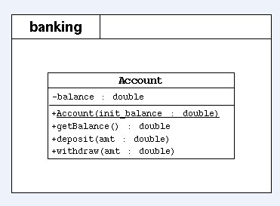
补充：UML类图
类名
属性：“：”前是属性名，“：”后是属性的类型
若方法有下划线表示为构造器
方法
+ 表示 public 类型， - 表示 private 类型，#表示protected类型
方法的写法:
方法的类型(+、-) 方法名(参数名： 参数类型)：返回值类型

Slide 84
4-9 关键字：this的使用

Slide 85
this是什么？
4.9 关键字—this
在java中，this关键字比较难理解，它的作用和其词义很接近。
它在方法内部使用，即这个方法所属对象的引用；
它在构造器内部使用，表示该构造器正在初始化的对象。
this表示当前对象，可以调用类的属性、方法和构
造器
什么时候使用this关键字呢？
当在方法内需要用到调用该方法的对象时，就用this。
具体的：我们可以用this来区分局部变量和属性。比如：
this.name = name;

Slide 86
使用this，调用属性、方法
1.当形参与成员变量重名时，如果在方法内部需要使用成员变量，必须添加this来表明该变量时类成员
2.在任意方法内，如果使用当前类的成员变量或成员方法可以在其前面添加this，增强程序的阅读性
class Person{ // 定义Person类
private String name ;
private int age ;
public Person(String name,int age){
this.name = name ;
this.age = age ; }
public void getInfo(){
System.out.println("姓名：" + name) ;
this.speak();
}
public void speak(){
System.out.println(“年龄：” + this.age);
}
}

Slide 87
使用this调用本类的构造器
3.this可以作为一个类中，构造器相互调用的特殊格式
class Person{ // 定义Person类
private String name ;
private int age ;
public Person(){ // 无参构造器
System.out.println("新对象实例化") ;
}
public Person(String name){
this(); // 调用本类中的无参构造器
this.name = name ;
}
public Person(String name,int age){
this(name) ; // 调用有一个参数的构造器
this.age = age;
}
public String getInfo(){
return "姓名：" + name + "，年龄：" + age ;
} }

Slide 88
注意：
1.使用this()必须放在构造器的首行！
2.使用this调用本类中其它的构造器，至少有一个构造器是不用this的。

Slide 89
练习
定义Person类，里面有name、age属性，并提供compareTo比较方法，用于判断是否和另一个人相等
提供测试类TestPerson，用于测试

Slide 90
class Person{ // 定义Person类
String name;
Person(String name){
this.name = name;}
public void getInfo(){
System.out.println("Person类 --> " + this.name) ; }
public boolean compare(Person p){
return this.name==p.name;
} }
public class PersonTest{
public static void main(String args[]){
Person per1 = new Person("张三") ;
Person per2 = new Person("李四") ;
per1.getInfo() ; // 当前调用getInfo()方法的对象是per1
per2.getInfo() ; // 当前调用getInfo()方法的对象是per2
boolean b = per1.compare(per2);
} }
当前正在操作本方法的对象称为当前对象。

Slide 91
练习7
添加必要的构造器，综合应用构造器的重载，this关键字。
Boy
-name:String -age:int
+setName(i: String) +getName(): String +setAge(i: int) +getAge(): int +marry(girl:Girl)
Girl
-name:String -age:int
+setName(i: String) +getName(): String +marry(boy:Boy) +compare(girl:Girl)

Slide 92
4-10 关键字：package、import的使用

Slide 93
关键字—package
package语句作为Java源文件的第一条语句，指明该文件中定义的类所在的包。(若缺省该语句，则指定为无名包)。它的格式为：
package 顶层包名.子包名 ;
举例：pack\Test.java
package p1; //指定类Test属于包p1
public class Test{
public void display(){
System.out.println("in method display()");
}
}
包对应于文件系统的目录，package语句中，用 “.” 来指明包(目录)的层次；
包通常用小写单词，类名首字母通常大写。

Slide 94
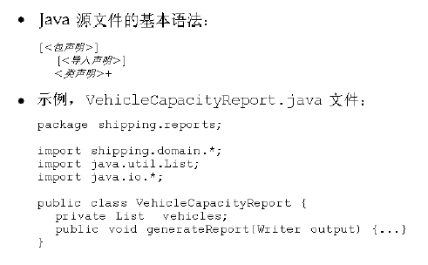
源文件布局：
关键字—package

Slide 95
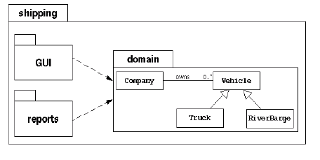
包的作用：
包帮助管理大型软件系统：将语义近似的类组织到同一个包中。比如：MVC的设计模式
包可以包含类和子包，划分项目层次
解决类命名冲突的问题
控制访问权限
例：某航运软件系统包括：一组域对象、GUI和reports子系统

Slide 96
关键字—import
为使用定义在不同包中的Java类，需用import语句来引入指定包层次下所需要的类或全部类(.*)。import语句告诉编译器到哪里去寻找类。
语法格式：
import 包名[.子包名…]. <类名 |*>
应用举例：
import p1.Test; //import p1.*;表示引入p1包中的所有类
public class TestPackage{
public static void main(String args[]){
Test t = new Test(); //Test类在p1包中定义
t.display();
}
}

Slide 97
import语句
注意：
1.在源文件中使用import显式的导入指定包下的类或接口
2.声明在包的声明和类的声明之间。
3.如果需要导入多个类或接口，那么就并列显式多个import语句即可
4.举例：可以使用java.util.*的方式，一次性导入util包下所有的类或接口。
5.如果导入的类或接口是java.lang包下的，或者是当前包下的，则可以省略此import语句。
6.如果在代码中使用不同包下的同名的类。那么就需要使用类的全类名的方式指明调用的是哪个类。
7.import static组合的使用：调用指定类或接口下的静态的属性或方法
8.如果已经导入java.a包下的类。那么如果需要使用a包的子包下的类的话，仍然需要导入。

Slide 98
JDK中主要的包介绍
1. java.lang----包含一些Java语言的核心类，如String、Math、Integer、
System和Thread，提供常用功能。
2. java.net----包含执行与网络相关的操作的类和接口。
3. java.io ----包含能提供多种输入/输出功能的类。
4. java.util----包含一些实用工具类，如定义系统特性、接口的集合框架类、
使用与日期日历相关的函数。
5. java.text----包含了一些java格式化相关的类
6. java.sql----包含了java进行JDBC数据库编程的相关类/接口
7. java.awt----包含了构成抽象窗口工具集（abstract window toolkits）的
多个类，这些类被用来构建和管理应用程序的图形用户界
面(GUI)。 B/S C/S Client

Slide 99
第7章 面向对象编程（中_2）

Slide 100
本章内容
第一节 类的继承
第二节 多 态

Slide 101
第一节 类的继承

Slide 102
继 承
为什么要有继承？
多个类中存在相同属性和行为时，将这些内容抽取到单独一个类中，那么多个类无需再定义这些属性和行为，只要继承那个类即可。提高了代码的复用性。
继承的出现让类与类之间产生了关系，可以创建更为特殊的类型。
利于可维护性。
此处的多个类抽取出来的这个类称为父类（基类或超类）。
继承父类的类可以称为子类
类继承语法规则:
class Subclass extends Superclass{ }

Slide 103
类的继承
子类继承了父类，就继承了父类的方法和属性。
在子类中，可以使用父类中定义的方法和属性，也可以创建新的数据和方法。
在Java 中，继承的关键字用的是“extends”，即子类不是父类的子集，而是对父类的“扩展”。

Slide 104
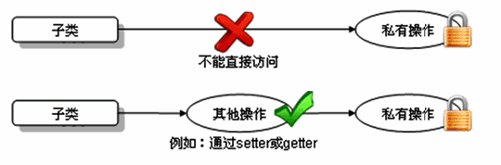
继承中的私有成员
关于继承的规则：
父类中的成员，无论是公有(public)还是私有(private)，均被子类继承。
子类不能对继承的私有成员直接进行访问，可通过继承的公有方法来访问。

Slide 105

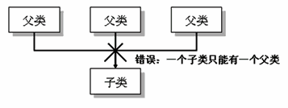
类的继承
Java只支持单继承，不允许多重继承
一个子类只能有一个父类
一个父类可以派生出多个子类
class SubDemo extends Demo{ } //ok
class SubDemo extends Demo1,Demo2...//error
多重继承
多层继承

Slide 106
练 习
编写Computer类，包含CPU、内存、硬盘等属性，getDetails方法用于返回Computer的详细信息
编写PC子类，继承Computer类，添加特有属性和方法
编写NotePad子类，继承Computer类，添加特有属性和方法
编写Test类，在main方法中创建PC和NotePad对象，分别访问对象中特有的属性、方法，以及从Computer类继承的属性和方法并打印输出。
改写Computer类，将所有属性声明为private，getDetails方法用于返回Computer的详细信息
在PC子类中直接访问继承的私有属性，结果如何？
在Computer类中对私有属性添加公有的get/set方法，在PC子类中通过这些公有的get/set方法访问私有属性，结果如何？
extends

Slide 107
调用父类的构造器
子类中所有的构造器默认都会访问父类中空参数的构造器
当父类中没有空参数的构造器时，子类的构造器必须通过this(参数列表)或者super(参数列表)语句指定调用本类或者父类中相应的构造器，且必须放在构造器的第一行
如果子类构造器中既未显式调用父类或本类的构造器，且父类中又没有无参的构造器，则编译出错

Slide 108
关键字super
在Java类中使用super来调用父类中的指定操作：
super可用于访问父类中定义的属性
super可用于调用父类中定义的成员方法
super可用于在子类构造方法中调用父类的构造器
注意：
尤其当子父类出现同名成员时，可以用super进行区分
super的追溯不仅限于直接父类
super和this的用法相像，this代表本类对象的引用，super代表父类的内存空间的标识

Slide 109
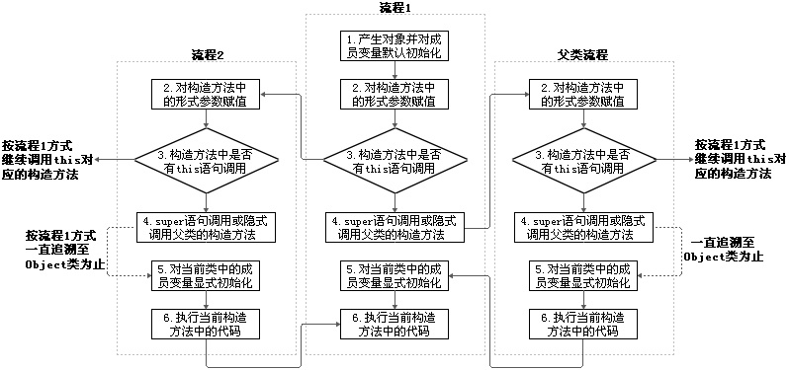
子类对象的实例化过程
思考：
1).为什么super(…)和this(…)调用语句不能同时在一个构造器中出现？
2).为什么super(…)或this(…)调用语句只能作为构造器中的第一句出现？
Notes:
子类会具备父类中的数据，所以要先明确父类是如何对这些数据初始化的。

Slide 110
This和super的区别
No. | 区别点 | this | super
1 | 访问属性 | 访问本类中的属性，如果本类没有此属性则从父类中继续查找 | 访问父类中的属性,如果父类没有此属性则从间接父类中继续查找
2 | 调用方法 | 访问本类中的方法 | 直接访问父类中的方法…
3 | 调用构造器 | 调用本类构造器，必须放在构造器的首行 | 调用父类构造器，必须放在子类构造器的首行
4 | 特殊 | 表示当前对象 | 子类引用父类对象

Slide 111
练习
class A{
public A(){ System.out.println(“我是A类”);
}
class B extends A{
public B(){
System.out.println(“我是B类的无参构造”); C c=new C(“hello”);
}
public B(String name){
System.out.println(name+“我是B类的有参构造”);
}
}
class C extends B{
public C(){
this("hello");
System.out.println("我是c类的无参构造");
}
public C(String name){
Super(“hahah”);
System.out.println(“我是c类的有参参构造”);
}
}

Slide 112
练 习
1.根据下图实现类。在TestCylinder类中创建Cylinder类的对象，设置圆柱的底面半径和高，并输出圆柱的体积。
Circle (圆)
-radius :double
Circle(): 构造方法,将radius属性初始化为1 +setRadius(double radius) : void +getRadius(): double +findArea():double 计算圆的面积
Cylinder (圆柱)
-length:double
Cylinder(): 构造方法,将length属性初始化为1 +setLength(double length):void +getLength():double +findVolume() :double 计算圆柱体积

Slide 113
方法的重写(override)
定义：在子类中可以根据需要对从父类中继承来的方法进行改造，也称方法的重置、覆写。在程序执行时，子类的方法将覆盖父类的方法。
要求：
重写方法必须和被重写方法具有相同的方法名称、参数列表和返回值类型。
重写方法不能使用比被重写方法更严格的访问权限。
重写和被重写的方法须同时为static的，或同时为非static的
子类方法抛出的异常不能大于父类被重写方法的异常

Slide 114
练 习
在PC类中，覆盖getDetails方法，方法返回PC机的详细信息。
在Test类中调用getDetails方法，确认输出结果。
在PC类中，改写的覆盖getDetails方法，使用super调用。
在Test类中调用getDetails方法，确认输出结果。
在Computer类中添加新的重载构造器，并调用原构造器
在PC类中添加新的重载构造器，并调用原构造器
使用PC类中新的重载构造器创建PC实例，调用getDetails方法获取输出结果，确认属性值

Slide 115
综合练习
编写一个Person类，包括属性（name、age），构造器、方法say(返回自我介绍的字符串）。
编写一个Student类，继承Person类，增加ID、Score属性，以及构造器，定义say方法。
编写Test类，分别创建Person和Student对象，调用say方法输出自我介绍。

Slide 116
第二节 多 态

Slide 117
面向对象特征之三：多态性
多态性，是面向对象中最重要的概念，在java中有两种体现：
方法的重载(overload)和重写(overwrite)。
对象的多态性 ——可以直接应用在抽象类和接口上★。

Slide 118
对象引用类型转换 (Casting )
基本数据类型的Casting：
自动类型转换：小的数据类型可以自动转换成大的数据类型
如long g=20; double d=12.0f
强制类型转换：可以把大的数据类型强制转换(casting)成小的数据类型
如 float f=(float)12.0; int a=(int)1200L
对Java对象的强制类型转换称为造型
从子类到父类的类型转换可以自动进行
从父类到子类的类型转换必须通过造型(强制类型转换)实现
无继承关系的引用类型间的转换是非法的

Slide 119
父类（如：Person）
较高级的基本数据类型
强制类型转化
自动类型转化
向下转型
向上转型
使用instanceof进行判断
较低级的基本数据类型
子类（如：Student）

Slide 120
多态性
Java引用变量有两个类型：编译时类型和运行时类型。编译时类型由声明该变量时使用的类型决定，运行时类型由实际赋给该变量的对象决定。
Person p=new Student();
若编译时类型和运行时类型不一致，就出现多态（Polymorphism）

Slide 121
多态性(2)
对象的多态 —在Java中,子类的对象可以替代父类的对象使用 Person p=new Teacher();
一个变量只能有一种确定的数据类型
一个引用类型变量可能指向(引用)多种不同类型的对象
Person p = new Student();
Object o = new Person();//Object类型的变量o，指向Person类型的对象
o = new Student(); //Object类型的变量o，指向Student类型的对象
子类可看做是特殊的父类，所以父类类型的引用可以指向子类的对象：向上转型(upcasting)。

Slide 122
多态性(3)
一个引用类型变量如果声明为父类的类型，但实际引用的是子类对象，那么该变量就不能再访问子类中添加的属性和方法
Student m = new Student();
m.score = 98; //合法,Student类有school成员变量
Person e = new Student();
e.score = 98; //非法,Person类没有school成员变量
属性是在编译时确定的，编译时e为Person类型，没有school成员变量，因而编译错误。

Slide 123
虚拟方法调用(Virtual Method Invocation)
正常的方法调用（本态调用）
Person e = new Person();
e.say();
Student e = new Student();
e.say;
虚拟方法调用(多态情况下)
Person e = new Student();
e.say(); //调用Student类的say()方法
编译时类型和运行时类型
编译时e为Person类型，而方法的调用是在运行时确定的，所以调用的是Student类的say()方法。——动态绑定

Slide 124
多态小结
前提：
需要存在继承或者实现关系
要有覆盖操作
成员方法：
编译时：要查看引用变量所属的类中是否有所调用的方法。
运行时：调用实际对象所属的类中的重写方法。
成员变量(属性)
不具备多态性，只看引用变量所属的类。

Slide 125
练习：继承成员变量和继承方法的区别
class Base{
int count = 10;
public void display(){
System.out.println(this.count);
}
}
class Sub extends Base{
int count = 20;
public void display(){
System.out.println(this.count);
}
}
public class TestFieldMethod {
public static void main(String[] args) {
Sub s = new Sub();
System.out.println(s.count);//
s.display();//
Base b = s;//
System.out.println(b == s);
System.out.println(b.count);
b.display();
}
}

Slide 126
子类继承父类
若子类重写了父类方法，就意味着子类里定义的方法彻底覆盖了父类里的同名方法，系统将不可能把父类里的方法转移到子类中
对于实例变量则不存在这样的现象，即使子类里定义了与父类完全相同的实例变量，这个实例变量依然不可能覆盖父类中定义的实例变量

Slide 127
对象类型转换举例
public class ConversionTest{
public static void main(String[] args) {
double d = 13.4;
long l = (long)d;
System.out.println(l); //13
int in = 5;
boolean b = (boolean)in
Object obj = “Hello”;//向上转型
String objStr = (String)obj;//向下转型
System.out.println(objStr);//Hello
Object objPri = new Integer(5);//向上转型
String str = (String)objPri;//ClassCastException
}
}

Slide 128
多态应用
多态在Java应用程序中被广泛使用。
多态数组 — 在引用类型的数组中，使用多态形式存放对象
多态参数 — 形参类型为父类类型，使用多态形式传递 参数

Slide 129
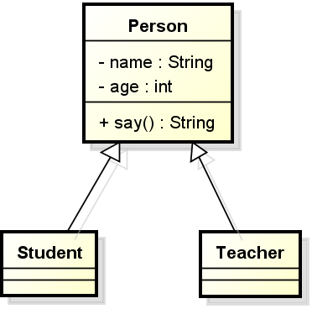
多态数组示例
现有一个继承结构如下：
salary
score
要求创建五个年龄不等的Person、Student和Teacher对象，并将他们按年龄排序输出，应如何实现？

Slide 130
多态数组示例
对于这种处于同一个继承层次中的对象，使用多态数组来存放是最为简便的方法之一。
Person[] person = {new Person("张三", 32),
new Student("李四", 21, 120, 90.0),
new Student("王五", 22, 119, 91.5),
new Teacher("刘老师", 35, 10, "Java EE"),
new Teacher("张老师", 11)};

Slide 131
练 习
使用多态引用分别创建Computer、PC和NotePad实例，并将实例放在一个Computer类型的数组中。
遍历数组元素，分别调用getDetails方法获取输出结果。
在Computer类中增加price属性表示价格。
将数组元素按价格进行排序，并遍历打印输出。
PC:show方法
NotePad：print方法
测试类中，定义一个method，要求可以按传入的对象实现调用
比如传pc，则调用show，传入NotePad，则调用Print，否则打印不提供功能！！！

Slide 132
多态应用(2)——多态参数
多态参数 — 方法参数列表中的引用类型参数
例如：
public static void method(Person p) {//形参
System.out.println(p.say());
}
调用此方法：
Student s = new Student();
xxx.method(s);

Slide 133
instanceof 操作符
x instanceof A：检验x是否为类A的对象，返回值为boolean型。
要求x所属的类与类A必须是子类和父类的关系，否则编译错误。
如果x属于类A的子类B，x instanceof A值也为true。
public class Person extends Object {…}
public class Student extends Person {…}
public class Graduate extends Person {…}
-------------------------------------------------------------------
public void method1(Person e) {
if (e instanceof Person)
// 处理Person类及其子类对象
if (e instanceof Student)
//处理Student类及其子类对象
if (e instanceof Graduate)
//处理Graduate类及其子类对象
}

Slide 134
示 例—Test类
1 public static void method(Person p) {
2 if (p instanceof Teacher) {
3 System.out.println("教师");
4 Teacher t = (Teacher)p;
5 System.out.println("本态方法调用：" + t.getMajor());
6 } else if (p instanceof Student) {
7 System.out.println("学生");
8 Student s = (Student)p;
9 System.out.println("本态方法调用：" + s.getId());
10 } else {
11 System.out.println("人");
12 }
13 System.out.println(p.say());
14 }

Slide 135
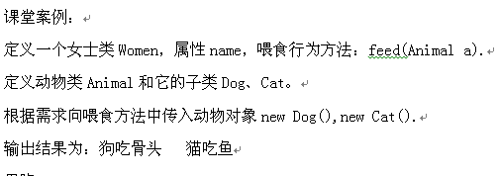
进阶：在Women类中，添加train方法，用于训练小动物的各种技能
在测试类中调用train方法

Slide 136
练 习
在方法listPrice中，判断Computer参数的真实对象，并调用不同对象上的特有方法

Slide 137
第三节 对象关联与Object类

Slide 138
示 例—Teacher类
1 public class Teacher {
2 private String name;
3 private int id;
4 private String major;
5 private Computer computer;
6 private Computer notePad = new Computer(3.0, 2, 400);
7
8 public Teacher(String name, int id, String major) {
9 this.name = name;
10 this.id = id;
11 this.major = major;
12 }
13
14 public Teacher(String name, int id, String major,
15 Computer computer) {
16 this(name, id, major);
17 this.computer = computer;
18 }
19

Slide 139
示 例—Person类
20 public int getId() {
21 return id;
22 }
23
24 public String getMajor() {
25 return major;
26 }
27
28 public String say() {
29 return "姓名：" + name + " 工号：" + id +
30 " 专业：" + major + "\n我用的电脑是：" + computer.say();
31 }
32 }

Slide 140
示 例—Computer类
1 public class Computer {
2 private double cpu;
3 private int memory;
4 private int hardDisk;
5
6 public Computer(double cpu, int memory, int hardDisk) {
7 this.cpu = cpu;
8 this.memory = memory;
9 this.hardDisk = hardDisk;
10 }
11 public double getCpu() {
12 return cpu;
13 }
14 public String say() {
15 return " CPU:" + cpu + "MHz 内存：" +
16 memory + "GBytes " + " 硬盘:" + hardDisk + "G";
17 }
18 }

Slide 141
示 例—Test类
1 public class Test {
2 public static void main(String[] args) {
3 Computer computer = new Computer(3.3, 4, 500);
4 Teacher teacher = new Teacher(“张老师", 10, "Java", computer);
5 System.out.println(teacher.say());
6 }
7 }

Slide 142
练 习
编写Student类，其中包含Computer类型的属性，提供构造器及相关方法，以及say方法用于自我描述。
编写Test类，在main方法中创建Student对象，调用say方法打印输出结果。

Slide 143
Object 类
Object类是所有Java类的根父类
如果在类的声明中未使用extends关键字指明其父类，则默认父类为Object类
public class Person {
...
}
等价于：
public class Person extends Object {
...
}
例：method(Object obj){…}//可以接收任何类作为其参数
Person o=new Person();
method(o);

Slide 144
Object类中的主要方法
NO. | 方法名称 | 类型 | 描述
1 | public Object() | 构造 | 构造方法
2 | public boolean equals(Object obj) | 普通 | 对象比较
3 | public int hashCode() | 普通 | 取得Hash码
4 | public String toString() | 普通 | 对象打印时调用

Slide 145
==操作符与equals方法
= =：
基本类型比较值:只要两个变量的值相等，即为true.
int a=5; if(a==6){…}
引用类型比较引用(是否指向同一个对象):只有指向同一个对象时，==才返回true.
Person p1=new Person();
Person p2=new Person();
if (p1==p2){…}
用“==”进行比较时，符号两边的数据类型必须兼容(可自动转换的基本数据类型除外)，否则编译出错；

Slide 146
==操作符与equals方法
equals()：所有类都继承了Object，也就获得了equals()方法。还可以重写。
只能比较引用类型，其作用与“==”相同,比较是否指向同一个对象。
格式:obj1.equals(obj2)
特例：当用equals()方法进行比较时，对类File、String、Date及包装类（Wrapper Class）来说，是比较类型及内容而不考虑引用的是否是同一个对象；
原因：在这些类中重写了Object类的equals()方法。

Slide 147
示 例
Person p1 = new Person();
p1.name = "atguigu";
Person p2 = new Person();
p2.name = "atguigu";
System.out.println(p1.name .equals( p2.name));//
System.out.println(p1.name == p2.name);//
System.out.println(p1.name ==“atguigu”));//
String s1 = new String("bcde");
String s2 = new String("bcde");
System.out.println(s1.equals(s2));//

Slide 148
示 例
int it = 65;
float fl = 65.0f;
System.out.println(“65和65.0f是否相等？” + (it == fl)); //
char ch1 = ‘A’; char ch2 = 12;
System.out.println(“65和‘A’是否相等？” + (it == ch1));//
System.out.println(“12和ch2是否相等？” + (12 == ch2));//
String str1 = new String("hello");
String str2 = new String("hello");
System.out.println("str1和str2是否相等？"+ (str1 == str2));//
System.out.println(“str1是否equals str2？”+(str1.equals(str2)));//
System.out.println(“hello” == new java.sql.Date()); //

Slide 149
练 习
1.编写Order类，有int型的orderId，String型的OrderName，相应的getter()和setter()方法，两个参数的构造器，重写父类的equals()方法：public boolean equals(Object obj)，并判断测试类中创建的两个对象是否相等。

Slide 150
toString() 方法
toString()方法在Object类中定义，其返回值是String类型，返回类名和它的引用地址。
在进行String与其它类型数据的连接操作时，自动调用toString()方法
Date now=new Date();
System.out.println(“now=”+now); 相当于
System.out.println(“now=”+now.toString());
可以根据需要在用户自定义类型中重写toString()方法
如String 类重写了toString()方法，返回字符串的值。
s1=“hello”;
System.out.println(s1);//相当于System.out.println(s1.toString());
基本类型数据转换为String类型时，调用了对应包装类的toString()方法
int a=10; System.out.println(“a=”+a);

Slide 151
练习7
定义两个类，父类GeometricObject代表几何形状，子类Circle代表圆形。
GeometricObject
protected String color protected double weight
protected GeometricObject() protected GeometricObject(String color, double weight)
属性的getter和setter方法
初始化对象的color属性为“white”，weight属性为1.0
Circle

Slide 152
练习7
GeometricObject
protected String color protected double weight
protected GeometricObject() protected GeometricObject(String color, double weight) 属性的getter和setter方法
初始化对象的color属性为“white”，weight属性为1.0，radius属性为1.0。
初始化对象的color属性为“white”，weight属性为1.0，radius根据参数构造器确定。
Circle
private double radius
public Circle() public Circle(double radius) public Circle(double radius,String color,double weight)
radius属性的setter和getter方法 public double findArea()：计算圆的面积 public boolean equals(Object c) public String toString()
重写equals方法,比较两个圆的半径是否相等，如相等，返回true。
重写toString方法,输出圆的半径。
写一个测试类，创建两个Circle对象，判断其颜色是否相等；利用equals方法判断其半径是否相等；利用toString()方法输出其半径。

Slide 153
练 习
编写MyDate类表示日期，类中包含属性day、month和year，提供必要的方法，并覆盖equals方法以比较年、月、日是否相同,重写toString返回年月日的信息。Xx年xx月xx日
在TestDate类的main方法中，创建两个日期均为2014年10月1日的MyDate对象，比较它们是否相同。通过toString方法打印两个对象日期

